Slide 1
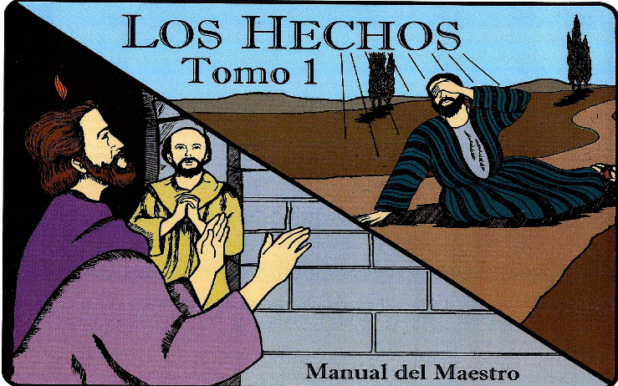
Corito Oración

Slide 2
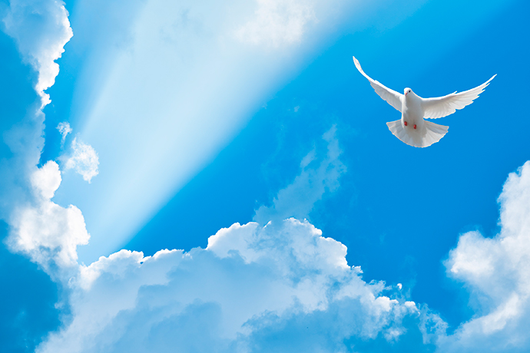
Mas recibiréis la virtud del Espíritu Santo que vendrá sobre vosotros; y me series testigos en Jerusalén, en toda Judea, y Samaria, y hasta lo último de la tierra.
Hechos 1:8

Slide 3
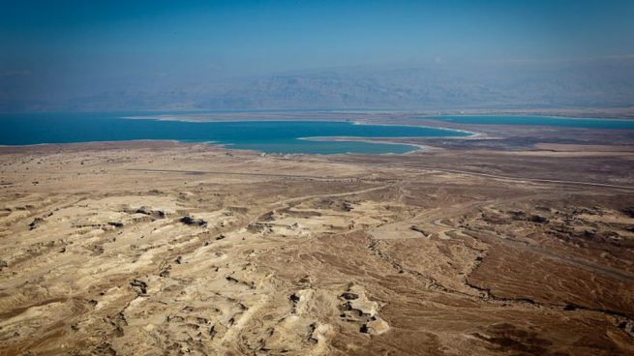
Así que, los que recibieron su palabra, fueron bautizados: y fueron añadidas á ellos aquel día como tres mil personas.
Hechos 2:41

Slide 4
a

Slide 5
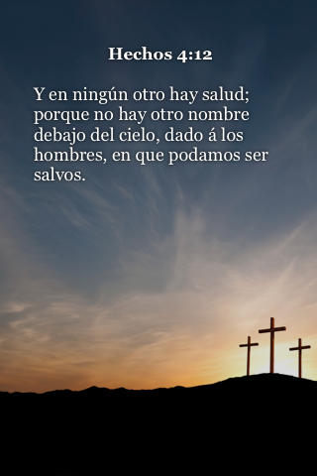

Slide 7
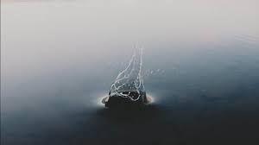
Hechos 7:59
Y apedrearon á Esteban, invocando él y diciendo: Señor Jesús, recibe mi espíritu.

Slide 8
Entonces Felipe, abriendo su boca, y comenzando desde esta escritura, le anunció el evangelio de Jesús.

Slide 9
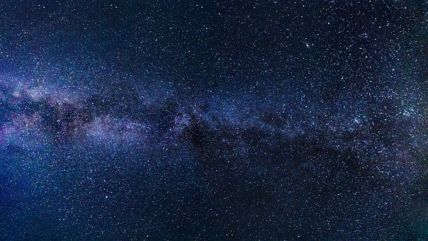
El, temblando y temeroso, dijo: ¿Señor, qué quieres que haga? Y el Señor le dice: Levántate y entra en la ciudad, y se te dirá lo que te conviene hacer.
Hechos 9:6

Slide 10
Las iglesias entonces tenían paz por toda Judea y Galilea y Samaria, y eran edificadas, andando en el temor del Señor; y con consuelo del Espíritu Santo eran multiplicadas.
Hechos 9:31

Slide 11
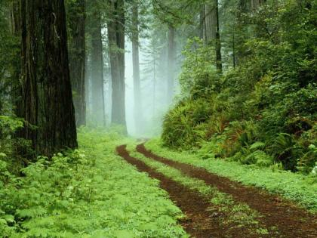
Entonces Pedro, abriendo su boca, dijo: Por verdad hallo que Dios no hace acepción de personas; Sino que de cualquiera nación que le teme y obra justicia, se agrada
Hechos 10:34-35

Slide 12
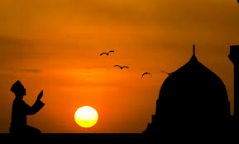
Así que, Pedro era guardado en la cárcel; y la iglesia hacía sin cesar oración á Dios por él.
Hechos 12:5

Slide 15
REPASO

Slide 16
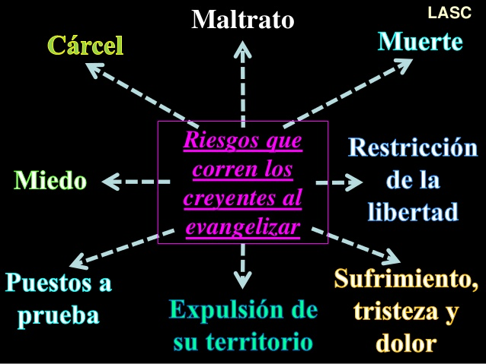
REPASO

Slide 17
REPASO

Slide 18
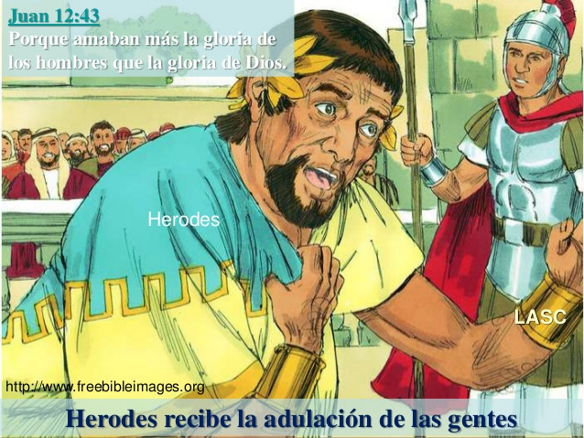
REPASO

Slide 19
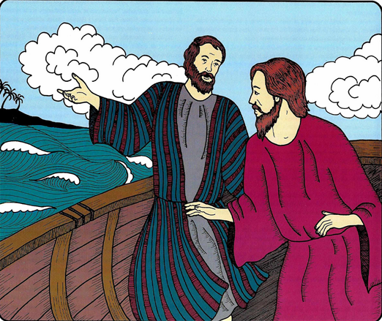
REPASO

Slide 20
REPASO

Slide 21
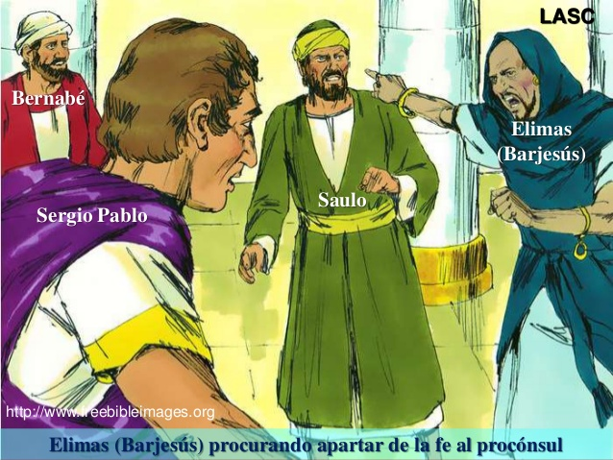
REPASO

Slide 22
REPASO

Slide 24
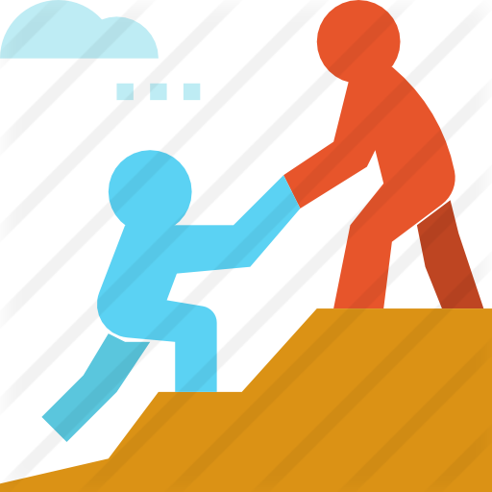
Pablo termina su primer viaje misionero
¿En que ocasiones necesitamos que las personas nos ayuden?
Los alumnos necesitan de un maestro.
Levantar cosas pesadas…
Entendimiento de la biblia…
Cuando estamos enfermos…
Comida, ropa, dormir…
¿Política?, eléctricos, gasfíter etc…
Hoy veremos como Dios ayudó a Pablo y Bernabé en su viaje.

Slide 25
Versículos 1-7

Slide 27
1) Dios ayuda A Pablo y Bernabé en iconio
Expulsados de Antioquia de pisidia.
¿Estuvieron tristes por eso?.
Caminaron hacia otra ciudad llamada Iconio.
Entraron en la casa de adoración de los judíos.
Predicaron la palabra de Dios y obraron algunos milagros.
Mucha gente creyó tanto judíos como griegos.
Otras personas rechazaron el mensaje y planean apedrear a Bernabé y Pablo.
Huyen de iconio y entran a Listra

Slide 29
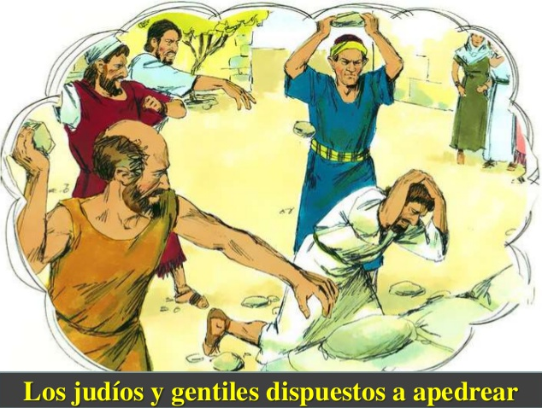

Slide 32
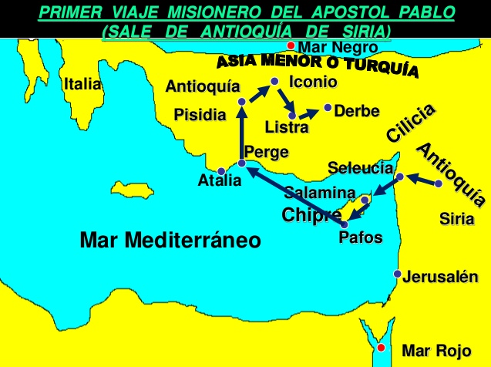

Slide 33
Versículos 8-10

Slide 34
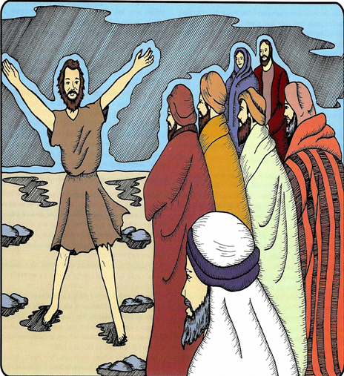
2) Dios ayuda A sanar a un cojo en listra
En Listra la mayor parte era griega.
Eran politeístas.
Estaban lleno de imágenes y adoraciones falsas e ídolos.
Sus poetas escribían grandes libros sobre sus dioses.
Dios mas importante Zeus, o Júpiter rey y jefe sobre los demás dioses.
Su joven mensajero era Hermes o Mercurio.
Pablo les predica sobre el Único Dios vivo y su Hijo Jesucristo.
Un cojo en esa ciudad que tenía fe.

Slide 36
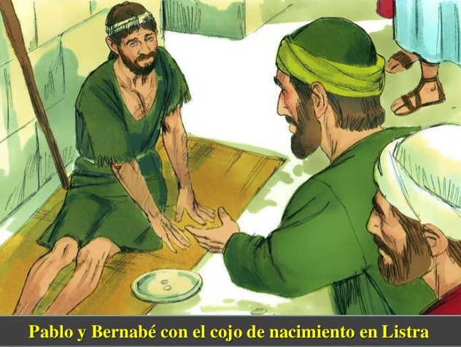

Slide 38
Versículos 11-19

Slide 39
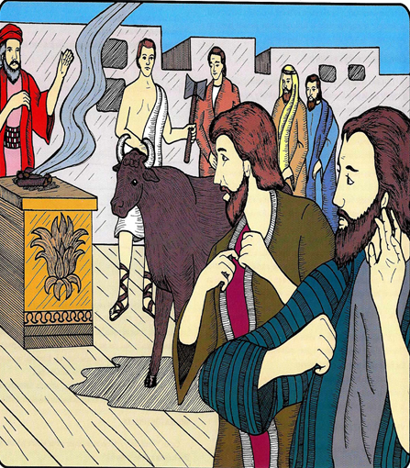
3) La gente apedrea a pablo
La gente se sorprende al ver un milagro de Dios.
- “!!Los dioses han bajado a la tierra y está entre nosotros!!”.
Bernabé es Júpiter y Pablo es Hermes.
¿Por qué le dieron esos nombres en especifico?.
Sacerdote del templo de Listra.
Trajeron cosas para adornar y sacrificar a pablo y Bernabé.
Parecido a cuando Cornelio adora a Pedro.
- “No somos dioses, solo somos humanos igual que ustedes”.
Intento de hacerles entender.

Slide 42
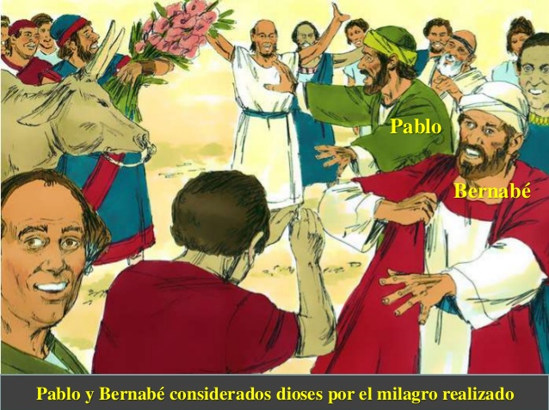

Slide 43
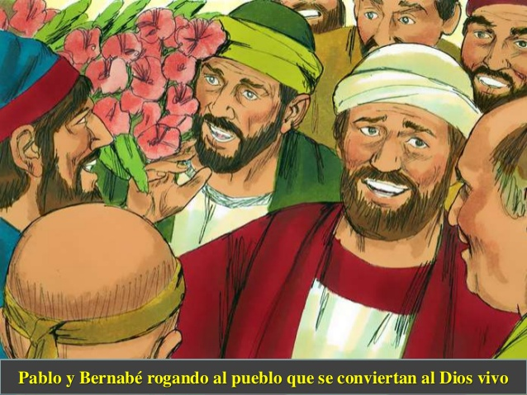

Slide 45
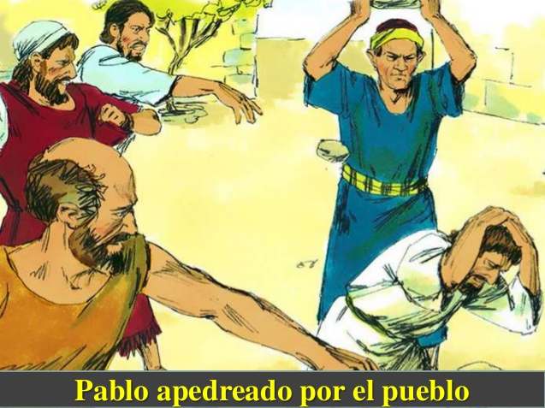

Slide 46
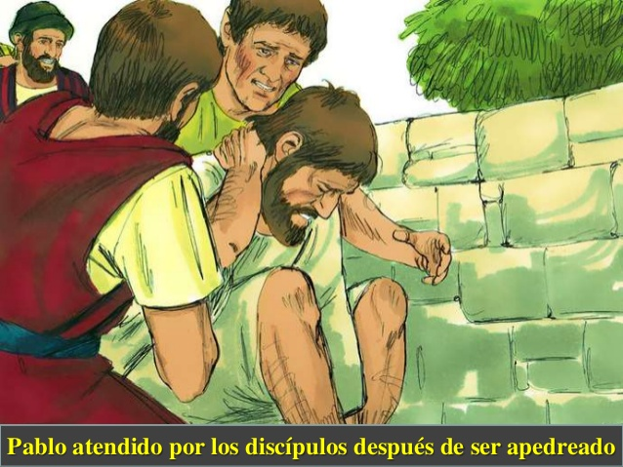

Slide 47
Versículos 20-28

Slide 48
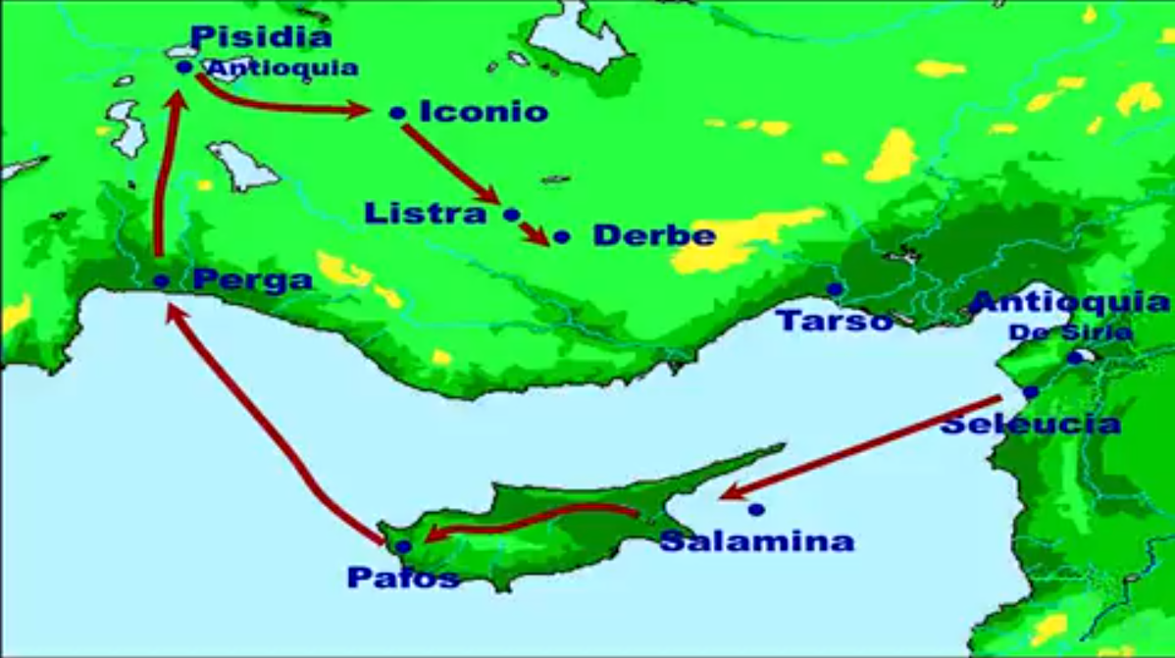

Slide 49
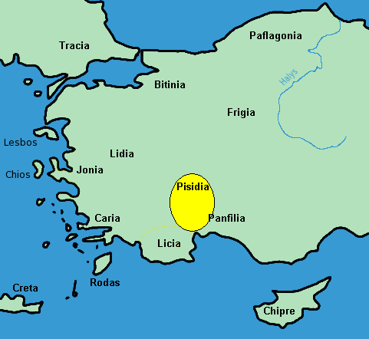

Slide 50
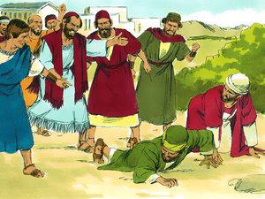
4) Dios ayuda a pablo a levantarse y seguir predicando
Luego de apedreado, la gente lo creyó muerto.
Pero sus discípulos lo levantaron y lo ayudaron.
Lloraban y clamaban por pablo, quizás el “cojo” estaba ayudando a pablo.
Dios le ayuda a recobrar fuerzas.
¿Pablo de verdad murió? Y Dios lo resucitó?.
Se dirigen a Derbe.
Luego regresan a todos los pueblos donde habían sido perseguidos y exiliados.
Se nombran ancianos en cada lugar.

Slide 51
Epis=por arriba Copos= mirar o ver.

Slide 54
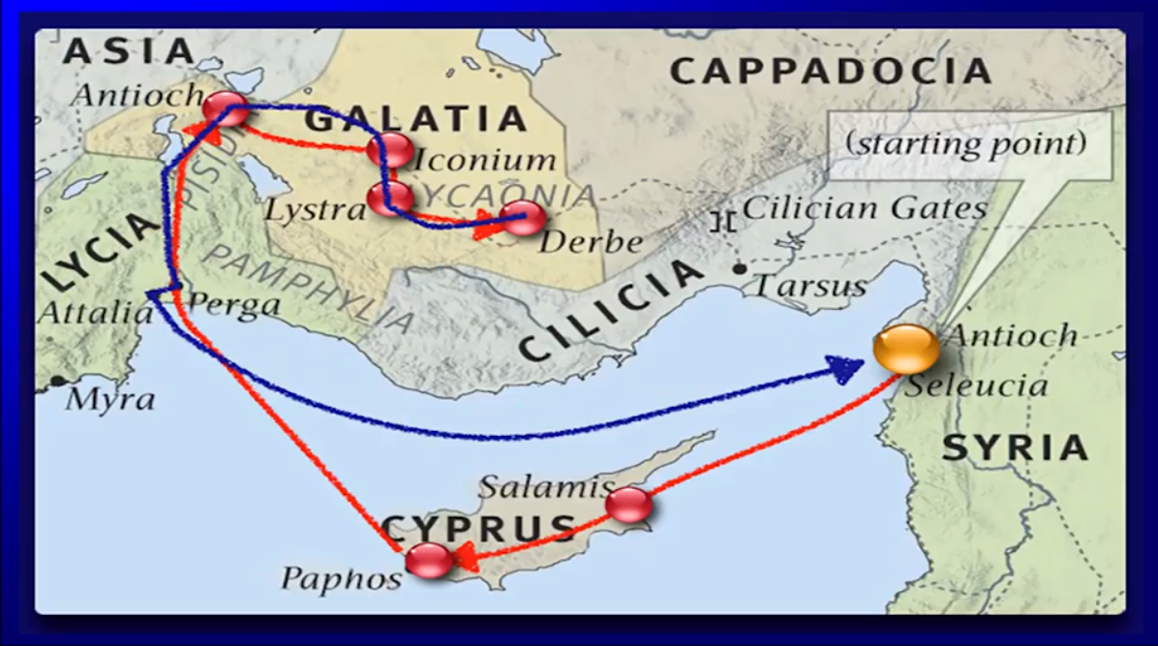

Slide 56
